Slide 1
АССОЦИАЦИЯ ХУДОЖНИКОВ
РЕВОЛЮЦИОННОЙ РОССИИ
1922-1932 гг.
«Наш гражданский долг перед человечеством —
художественно-документальное запечатление
величайшего момента истории в его революционном порыве»
Из декларации АХРР 1922 года

Slide 2
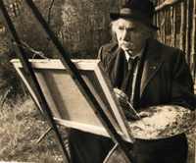
Павел Александрович Радимов
1887-1967гг.
«Мы изобразим сегодняшний день: быт Красной Армии, быт рабочих, крестьянства, деятелей революции и героев труда… Мы дадим действительную картину событий, а не абстрактные измышления,…»
Из декларации АХРР 1922 года.

Slide 3
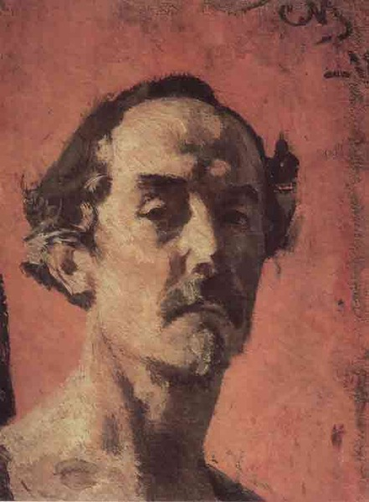
«…Художник явно находит своего зрителя,
зритель явно начинает узнавать в художнике
своего художника»
Луначарский А.В.
седьмая выставка АХРР
Сергей Васильевич Малютин
1859-1937гг.

Slide 4
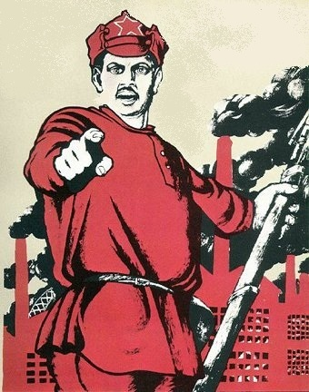
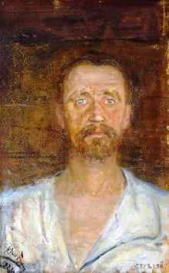
«Оглядел я выставку эту, До чего хороша по сюжету! Насчет тени, фона И тона И насчет светового канона Я судить не берусь: На канон я гляжу, как на молнию гусь…»
«Ахраровцы» Демьян Бедный,
(1925 год, к VII выставке АХРР)
Ю.И. Репин Стреляй. 1921 г.

Slide 5
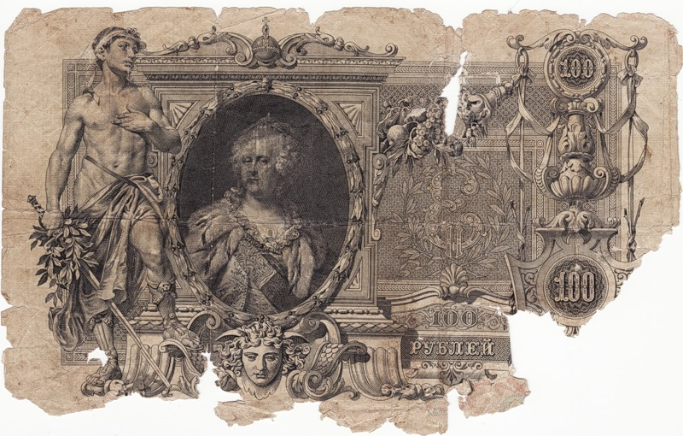
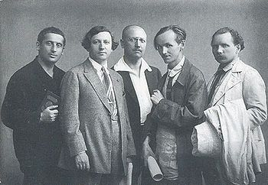
Руководители АХPР:
Е. А. Кацман, И. И. Бродский,
Ю. И Репин, А. В. Григорьев, П. А Радимов
(1926г.)

Slide 6
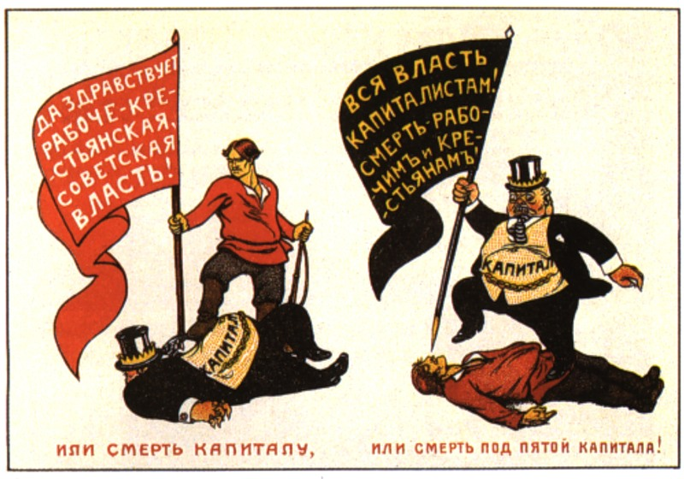
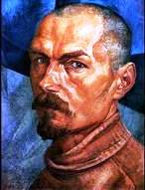
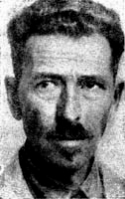
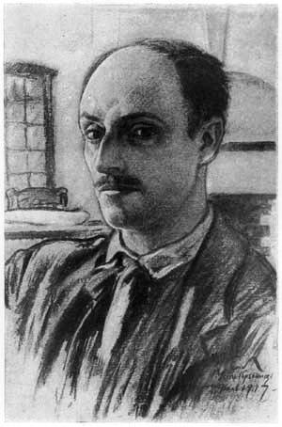
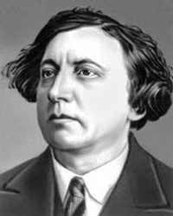
ПЕТРОВ-ВОДКИН К.С.
1878-1939 гг
ГРЕКОВ М. Б.
1882-1934 гг
БРОДСКИЙ И. И.
1883/1884-1939 гг
ЛАНСЕРЕ Е. Е.
1875-1946 гг

Slide 7
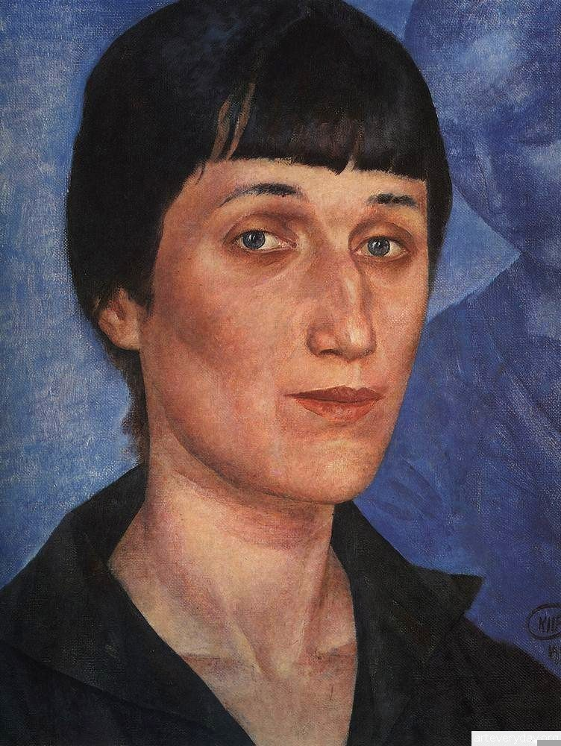
К.С.Петров-Водкин Портрет
Ахматова Анна Андреевна 1922 г

Slide 8
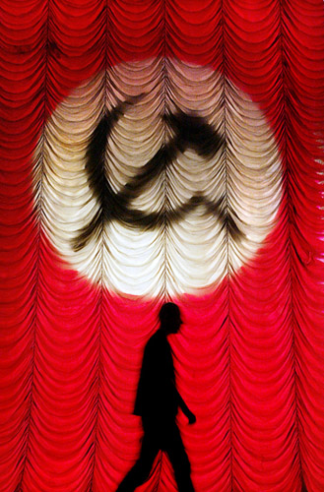
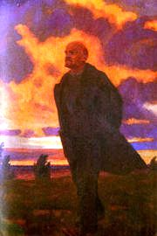
Не учен. Не понятно. В светотенях не смыслю, увы, ни аза, Знаю только: вот это смотреть мне приятно, А вот это мне режет глаза.
«Ахраровцы» Демьян Бедный,
(1925 год, к VII выставке АХРР)

Slide 9
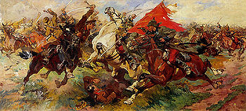
Н. С. Самокиша «Бой за знамя. Атака». 1922

Slide 10
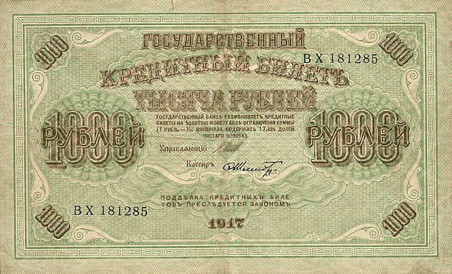
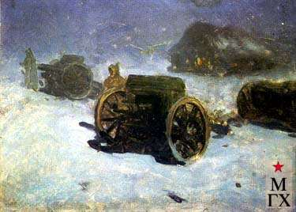
М.Б.Греков .Пушки на снегу в лунную ночь. 1922 г.

Slide 11
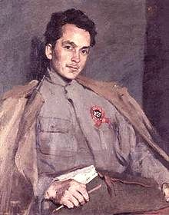
К.С.Петров-Водкин Портрет
Ахматова Анна Андреевна 1922 г
С.В. Малютин Портрет писателя
Д. А. Фурманова. 1922 г

Slide 12
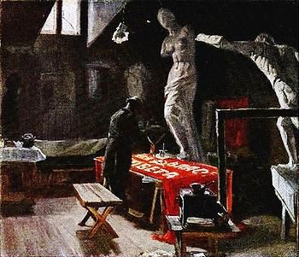
Н. Б. Терпсихоров. «Первый лозунг», 1924

Slide 13
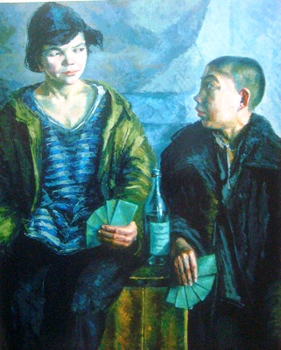
Ф.С.Богородский
« Беспризорные играют в карты»
1926 г.

Slide 14
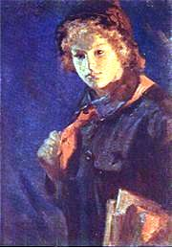
Н. А. Касаткин. «Пионерка с книгой», 1926 г.

Slide 15
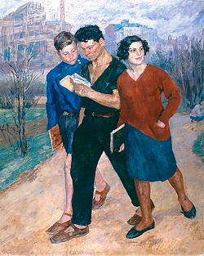
Б.В.Иогансон, «Рабфак идет», 1928,

Slide 16
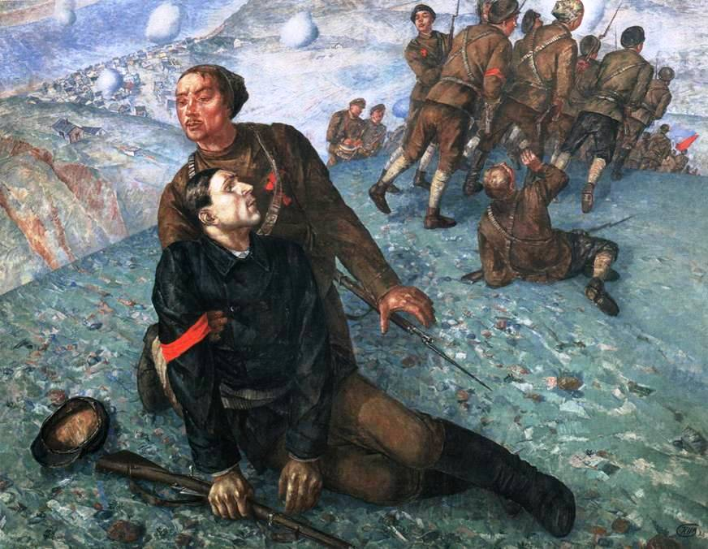
К. С.Петров-Водкин Смерть комиссара. 1928 г.

Slide 17
П.А.Радимов. Улица в Казани.1929 г.

Slide 18
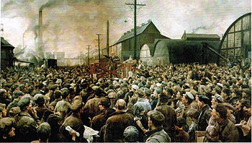
И.И. Бродский.
«Выступление В. И. Ленина на митинге рабочих
Путиловского завода в мае 1917 года», 1929 г.

Slide 19
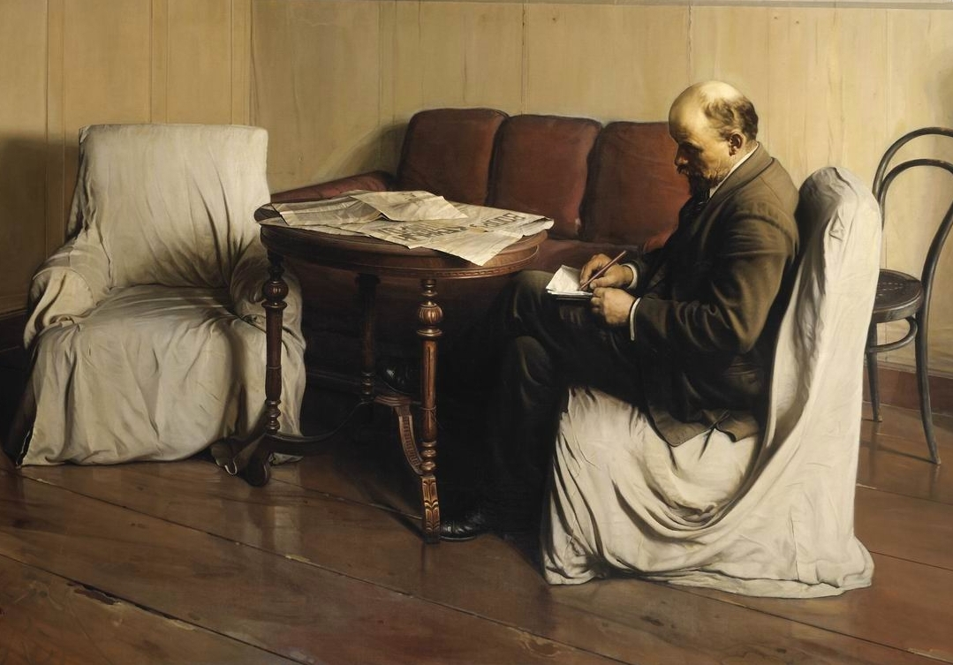
Герасимов А.М.
В. И. Ленин на трибуне. 1930г.

Slide 20
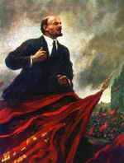
А.М. Герасимов В. И. Ленин на трибуне. 1930г

Slide 21
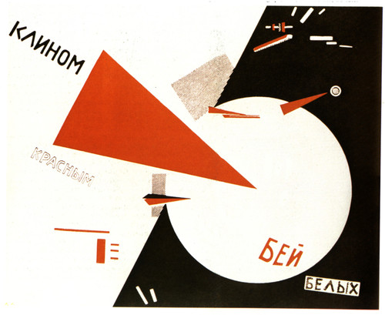
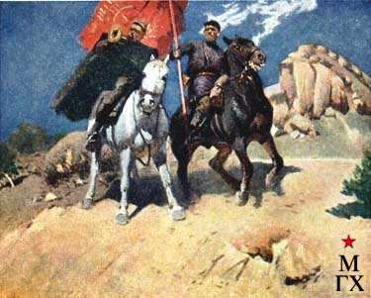
М.Б. Греков Знаменщик и трубач. 1934 г.

Slide 22
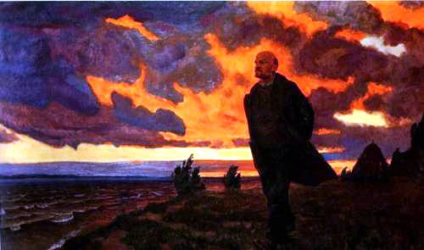
А. А. Рылов. «Ленин» 1934 г.

Slide 23
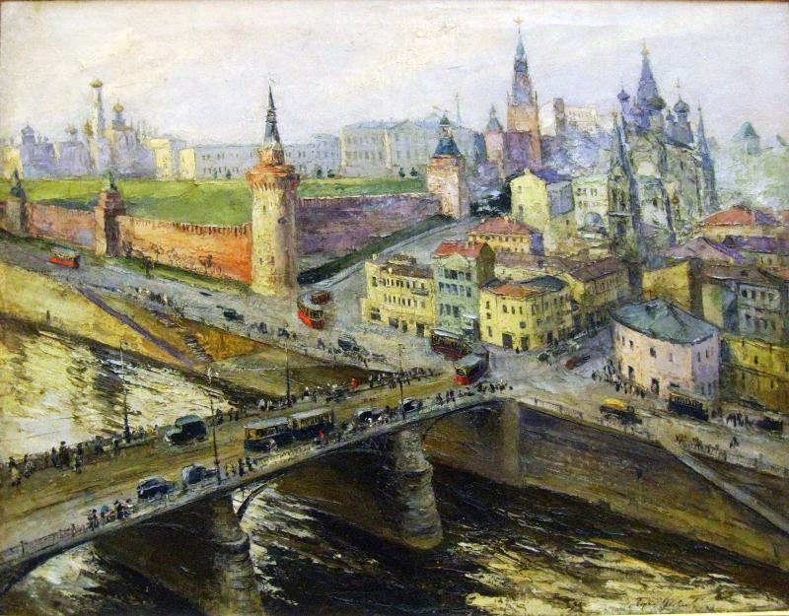
Б.Н. Яковлев « Москва. Вид на Кремль со стороны Москворецкого моста.» 1936г

Slide 24
Руководители АХPР:
Е. А. Кацман, И. И. Бродский,
Ю. И Репин, А. В. Григорьев, П. А Радимов
(1926г.)

Slide 25
Спасибо за внимание!

